Slide 1







ПРИМЕНЕНИЕ ИННОВАЦИОННЫХ ИНСТРУМЕНТОВ ЦИФРОВЫХ РЕСУРСОВ
МБОУ «СШ №15»
учитель ЗЛОБОВА Л.В.

Slide 2
ИНСТРУМЕНТЫ ЦИФРОВЫХ ОБРАЗОВАТЕЛЬНЫХ ИНТЕРНЕТ-РЕСУРСОВ
1
ЯКласс (www.yaklass.ru)
2
УЧИ.РУ (www.uchi.ru)
СДАМ ГИА (https//sdamgia.ru)
3
4
LECTA (https://lecta.rosuchebnik.ru)
ЯНДЕКС.УЧЕБНИК (https://education.yandex.ru)
5
5

Slide 3

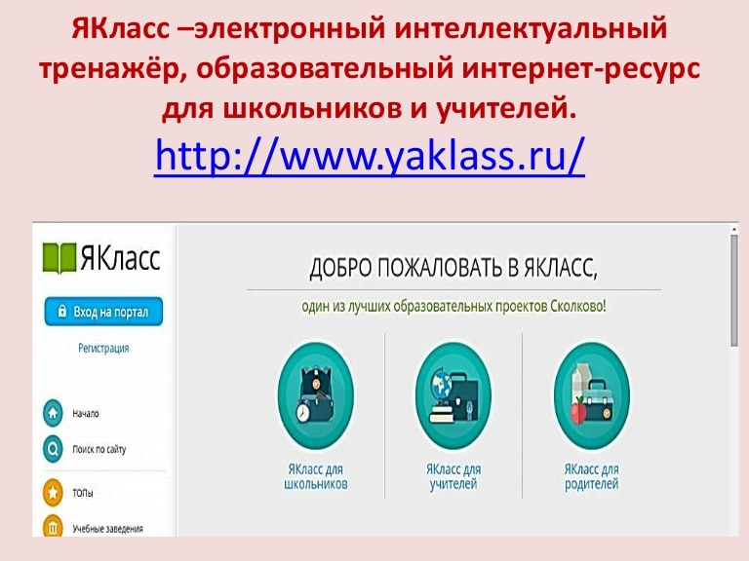
Портал содержит онлайн-тренажёры по школьной программе и автоматическую проверку домашних заданий, проверочных и тестовых работ. 1,6 триллиона уникальных заданий по 23 предметам в электронной базе «Якласс», что является самым большим задачником в мире.

Slide 4
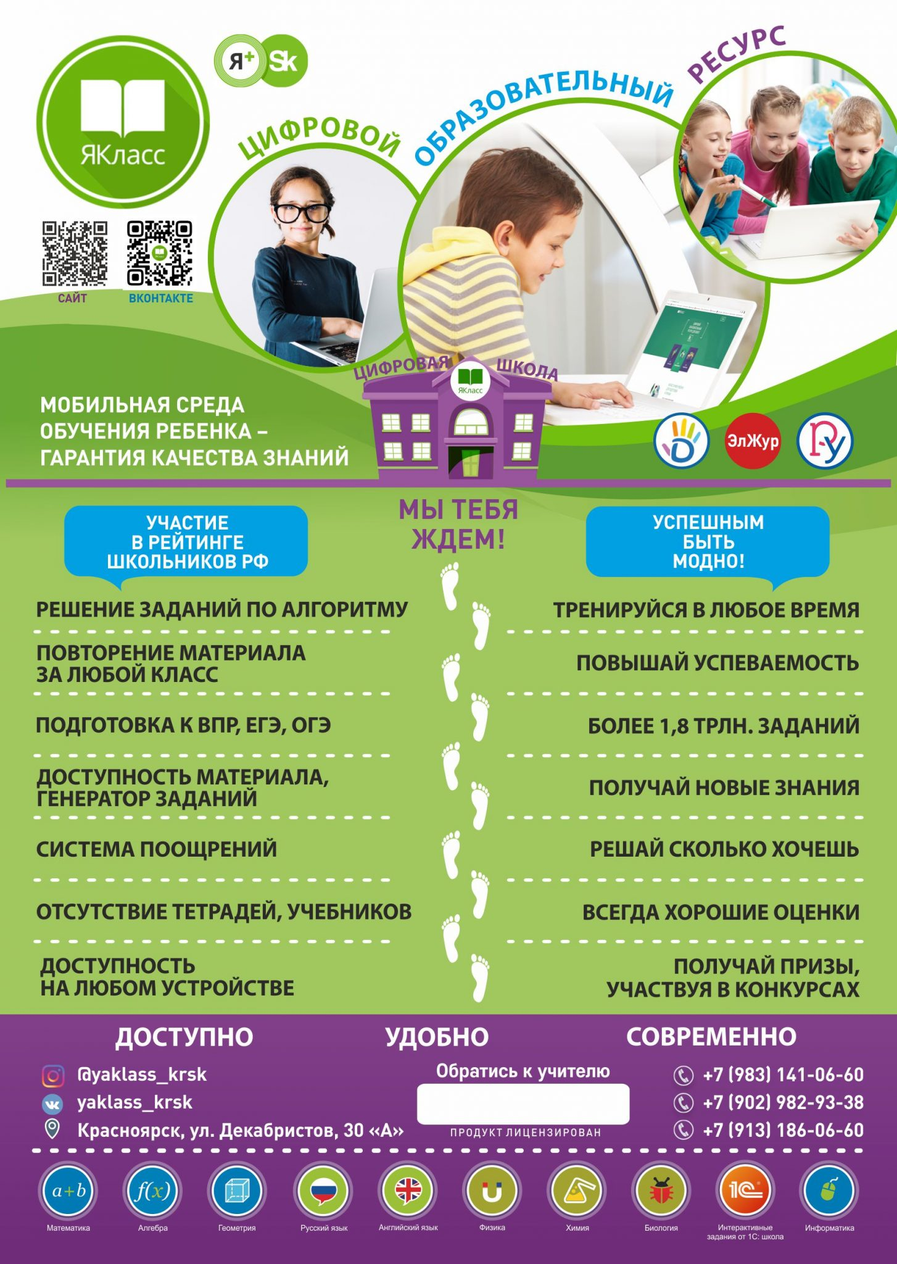
«ЯКласс»

Slide 5
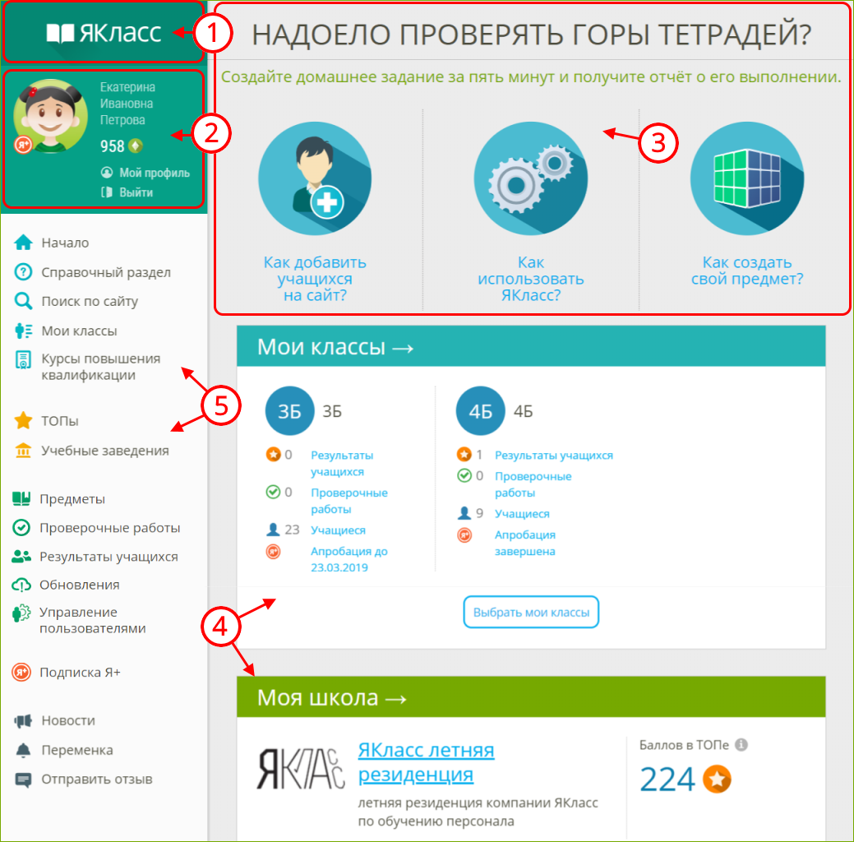
ИНСТРУМЕНТЫ ЦИФРОВОГО РЕСУРСА

Slide 6
Изменения в инструментах
Теперь учителя могут делиться с коллегами проверочными работами. Это касается не только готовых проверочных, но и авторских разработок, созданных в «редакторе предметов». Данная функция работает как внутри одной школы, так и между школами. Учитель может получить специальную ссылку на свою работу (она отличается от ссылки для учащихся) и отправить коллегам. Ссылку можно получить как до публикации работы, так и после. Второй учитель, используя полученную ссылку, может создать копию работы. Далее с копией работы учитель работает как обычно: добавляет/убирает задания, публикует работу для учащихся или сохраняет как черновик.
Также доработана функция выдачи проверочной работы по ссылке для учащихся. Теперь, чтобы выдать работу, надо просто нажать кнопку «Скопировать ссылку». Небольшое, но важное
изменение касается выдачи готовой проверочной работы из подраздела «Проверочные тесты (скрыты от учеников)». После нажатия кнопки «Задать учащимся» педагог попадает на страницу редактирования работы и по желанию может добавить в неё дополнительные задания. При этом в левом окошке автоматически откроются задания именно по той теме, к которой относится проверочная.
ОГЭ-контроль:
Математика. Тренировочный вариант 1
Математика. Тренировочный вариант 2
Математика. Тренировочный вариант 3
Математика. Тренировочный вариант 4

Slide 7

Единый государственный экзамен, Математика 2022
ЕГЭ-тренажер (профильный уровень)
Раздел находится в разработке.
  Простое уравнение. Задание 1
  Нахождение вероятности события. Задание 2
  Геометрия треугольника, четырёхугольника, окружности. Задание 3
  Нахождение значения выражения. Задание 4
  Призма, пирамида, цилиндр, конус, шар. Задание 5
  Применение производной, первообразной функции. Задание 6
  Расчёты по формуле. Задание 7
  Задача на движение, работу, проценты, смеси, сплавы. Задание 8
  Теория и упражнения для тренировки
  остальных заданий ЕГЭ будут пополняться
  в течение ноября и декабря 2021года
  (Задания 9–18 редактируются).

Slide 8

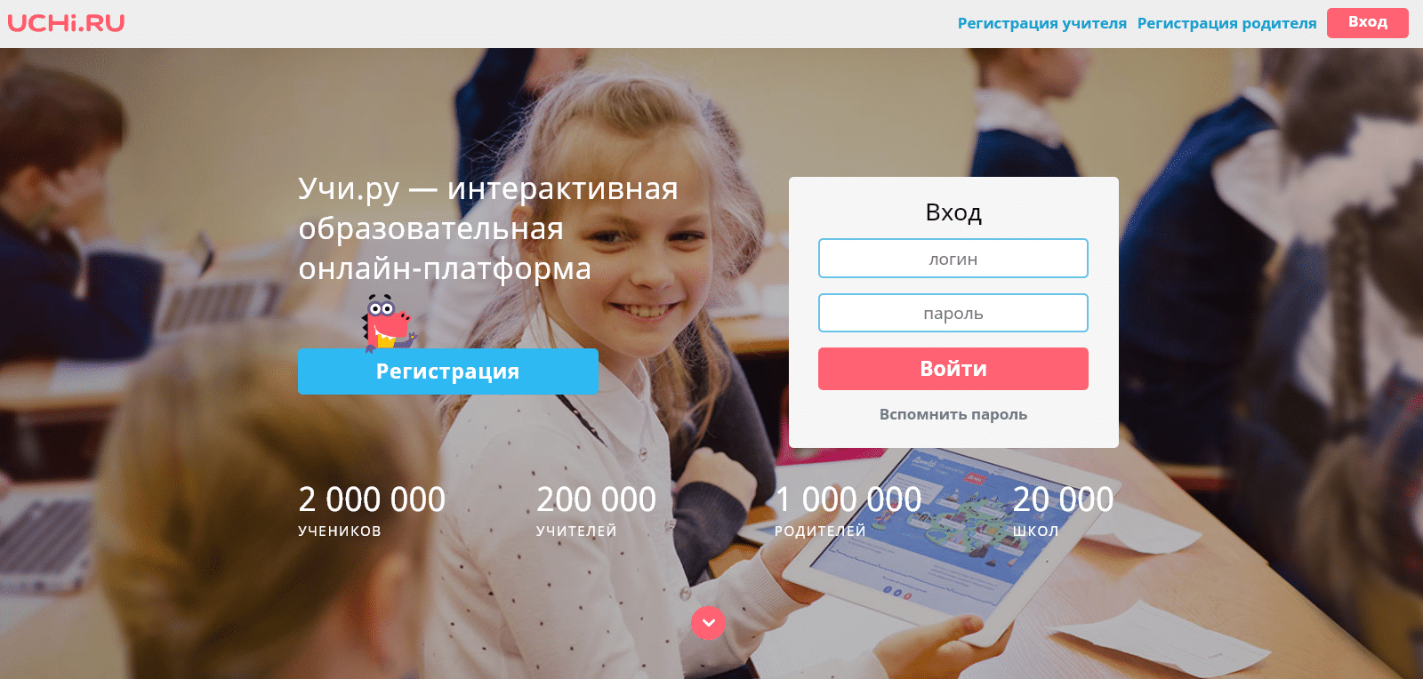
«Учи.ру» — интерактивная образовательная онлайн-платформа.
Здесь собраны интерактивные уроки и задания по основным предметам.
Разделы:
Повторение
Входное тестирование
Контрольные работы
Подготовка к ВПР
Подготовка к ОГЭ
ЕГЭ (базовый уровень)

Slide 9

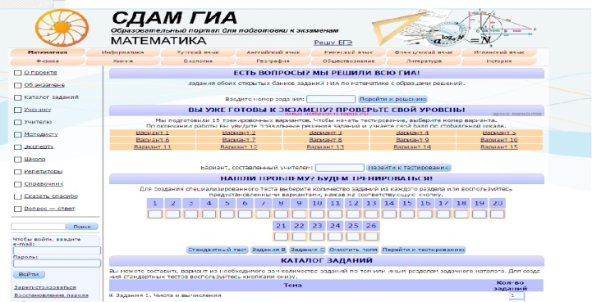
«СДАМ ГИА» - дистанционная обучающая система для подготовки к государственным экзаменам, ВПР, ЦТ
СЕРВИСЫ ОБРАЗОВАТЕЛЬНОГО ПОРТАЛА «РЕШУ ЕГЭ»
Для организации тематического повторения разработан классификатор экзаменационных заданий, позволяющий последовательно повторять те или иные небольшие темы и сразу же проверять свои знания по ним.
Для организации текущего контроля знаний предоставляется возможность включения в тренировочные варианты работ произвольного количества заданий каждого экзаменационного типа.
Для проведения итоговых контрольных работ предусмотрено прохождение тестирования в формате ЕГЭ, ОГЭ нынешнего года по одному из предустановленных в системе вариантов или по индивидуальному случайно сгенерированному варианту.
Для контроля уровня подготовки система ведет статистику изученных тем и решенных заданий.
Для ознакомления с правилами проверки экзаменационных работ дана возможность узнать критерии проверки заданий с развернутым ответом и проверить в соответствии с ними задания с открытым ответом.
Для предварительной оценки уровня подготовки после прохождения тестирования сообщается прогноз баллов.
Все сервисы портала бесплатны.

Slide 10


Инструменты ресурса «СДАМ ГИА»:
Платформа сайтов позволяет организовать работу в нескольких направлениях, используя разделы «Школа», «Учителю».
В разделе «Учителю» педагог может создавать группы учащихся и составлять для них тесты из предложенных или собственнолично составленных заданий.
Учитель может оказывать учащимся консультации, давать советы по освоению курса, следить за их успехами.
Проводя различные виды тестирования, получать текущую информацию о пробелах в знаниях каждого ученика.
Организация коррекционной работы теперь возможна с каждым учеником на основе диагностики.
Всегда можно организовать повторение ранее пройденного материала, используя дифференцированный подход к каждому ученику.

Slide 11


Цифровая образовательная платформа «ЛЕКТА (LECTA)»:
электронная форма учебников из федерального перечня
сервисы «Классная работа» и «Контрольная работа»
курсы повышения квалификации для учителей
обучающие тренажеры для учеников

Slide 12


Сервисы и инструменты «LECTA»
повышают учебную мотивацию
ускоряют подготовку к занятиям и проверку заданий
расширяют потенциал для творчества на уроке
дают возможности для профессионального развития
(экономия времени и сил, которые уходят на составление планирования, подготовку к урокам и ВПР, проверку заданий)

Slide 13
Классная работа
Как подготовить и провести блестящий урок? Проведите урок на пятерку с плюсом! «Классная работа» — это удобный цифровой сервис, который поможет вам быстро подготовиться к учебному занятию . | Подготовьтесь к уроку прямо сейчас:
 | 1. Выберите рабочую программу и скачайте календарно-тематическое планирование.
 | 2. Выберите готовый сценарий урока. Внесите нужные Вам правки: в технологическую карту урока или в презентацию, если требуется.
 | 3. Все готово! Проведите насыщенное, интересное занятие.
 | Минусы: часто при скачивании плана урока выдает ошибку сервера, при просмотре презентации не работает звук, только некоторые тренажеры даются бесплатно на 90 дней, но выбор их не большой.

Slide 14





«Яндекс. Учебник»- бесплатная цифровая платформа для обучения основным школьным предметам
Готовые занятия
Тематические подборки
Кружок
 | Бессрочный бесплатный доступ к сервису
 | Единый доступ к заданиям для разных классов и предметов
 | Удобный инструмент для подготовки к уроку, проведения контрольных и самостоятельных работ
 | Аналитические инструменты для наблюдения за результатами и прогрессом каждого ученика
 | Экономия времени на подготовку к урокам и проверку выполненных заданий
 | Автоматизированная проверка домашних работ

Slide 15

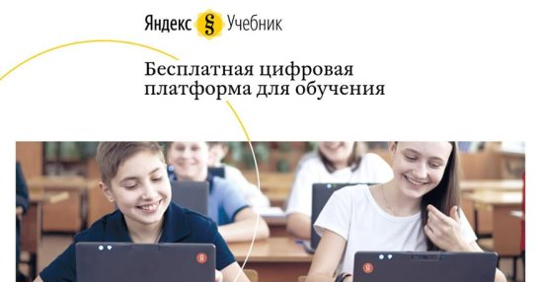
Тематические подборки.
Цель — проведение досуговых мероприятий по окончании темы, учебной четверти или года.
Увлекательные, сюжетные задания, а также задания, посвященные календарным праздникам, важным датам и культурным событиям. Задания разработаны в игровой форме, не предполагают выставления отметок по результатам выполнения.
РАЗДЕЛЫ:
Умное повторение: трудные темы прошлого года
Квесты
Итоговое повторение
Практико-ориентированные задания

Slide 16

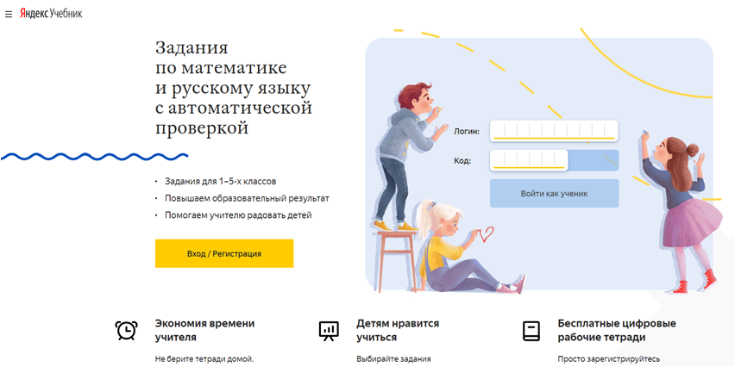
Кружок
(необычные задания мотивируют школьников заниматься математикой. Они побуждают учеников мыслить логически и находить нестандартные решения)
В этом разделе Яндекс. Учебника находятся подборки развивающих нестандартных заданий на разные темы. Часть из них может стать основой для проведения занятий во внеурочной деятельности (например, на математическом кружке). А ещё их можно использовать в качестве материала для подготовки и проведения олимпиад. Если вы хотите добавлять карточки на смекалку к «обычным» классным и домашним заданиям или подобрать такие задания по другим (не представленным здесь) темам, то рекомендуется использовать раздел «Логика».

Slide 17


родителям учеников о новых возможностях с «ЯКласс» https://www.yaklass.ru/s/m
Инструменты геймификации в образовании: основные механикиhttps://www.youtube.com/watch?v=tB4cqqiIYvA
Цифровой урок: сервисы и инструменты для комфортной работы с учениками на дистанционном обучении https://www.youtube.com/watch?v=EyBAlBQdaBU
Электронные образовательные ресурсы на уроках математики
https://www.youtube.com/watch?v=DBeRq_Q4USU

